Slide 1


Análisis el desempeño académico estudiantes Colombia – Pruebas saber 11
Objetivo: Establecer un caso de uso analítico de usabilidad alta con datos reales que permitan aplicar los conocimientos adquiridos en el modulo 6
Publicado en GitHub
Jarteaga/Saber_11
Propuesta metodológica y comercial
Practica Individual - PRAI
Módulo 6. Investigación Reproducible y técnicas de implementación

Slide 2
Contenido
01
Metadata - Datos
04
Principales hallazgos
Datos abiertos – Icfes – Pruebas Saber 11
Diccionario de datos
Identificación de eventos y su interpretación
02
Casos de Uso
05
Conclusiones
Descripción del problema
03
Requerimientos del proyecto
06
Anexos
Lista de referencias de internet
Graficas de los hallazgos
Scripts para ejecutar el analisis
Análisis de calidad de datos para revisar outliers, missing values y análisis cruzado entre variables
Análisis de calidad de datos para revisar outliers, missing values y análisis cruzado entre variables
Modelo de agrupamiento, para identificar variables significantes.
Modelo de clasificación para identificar afinidades
Modelo predictivo sobre información histórica
Evaluacion del modelo

Slide 3
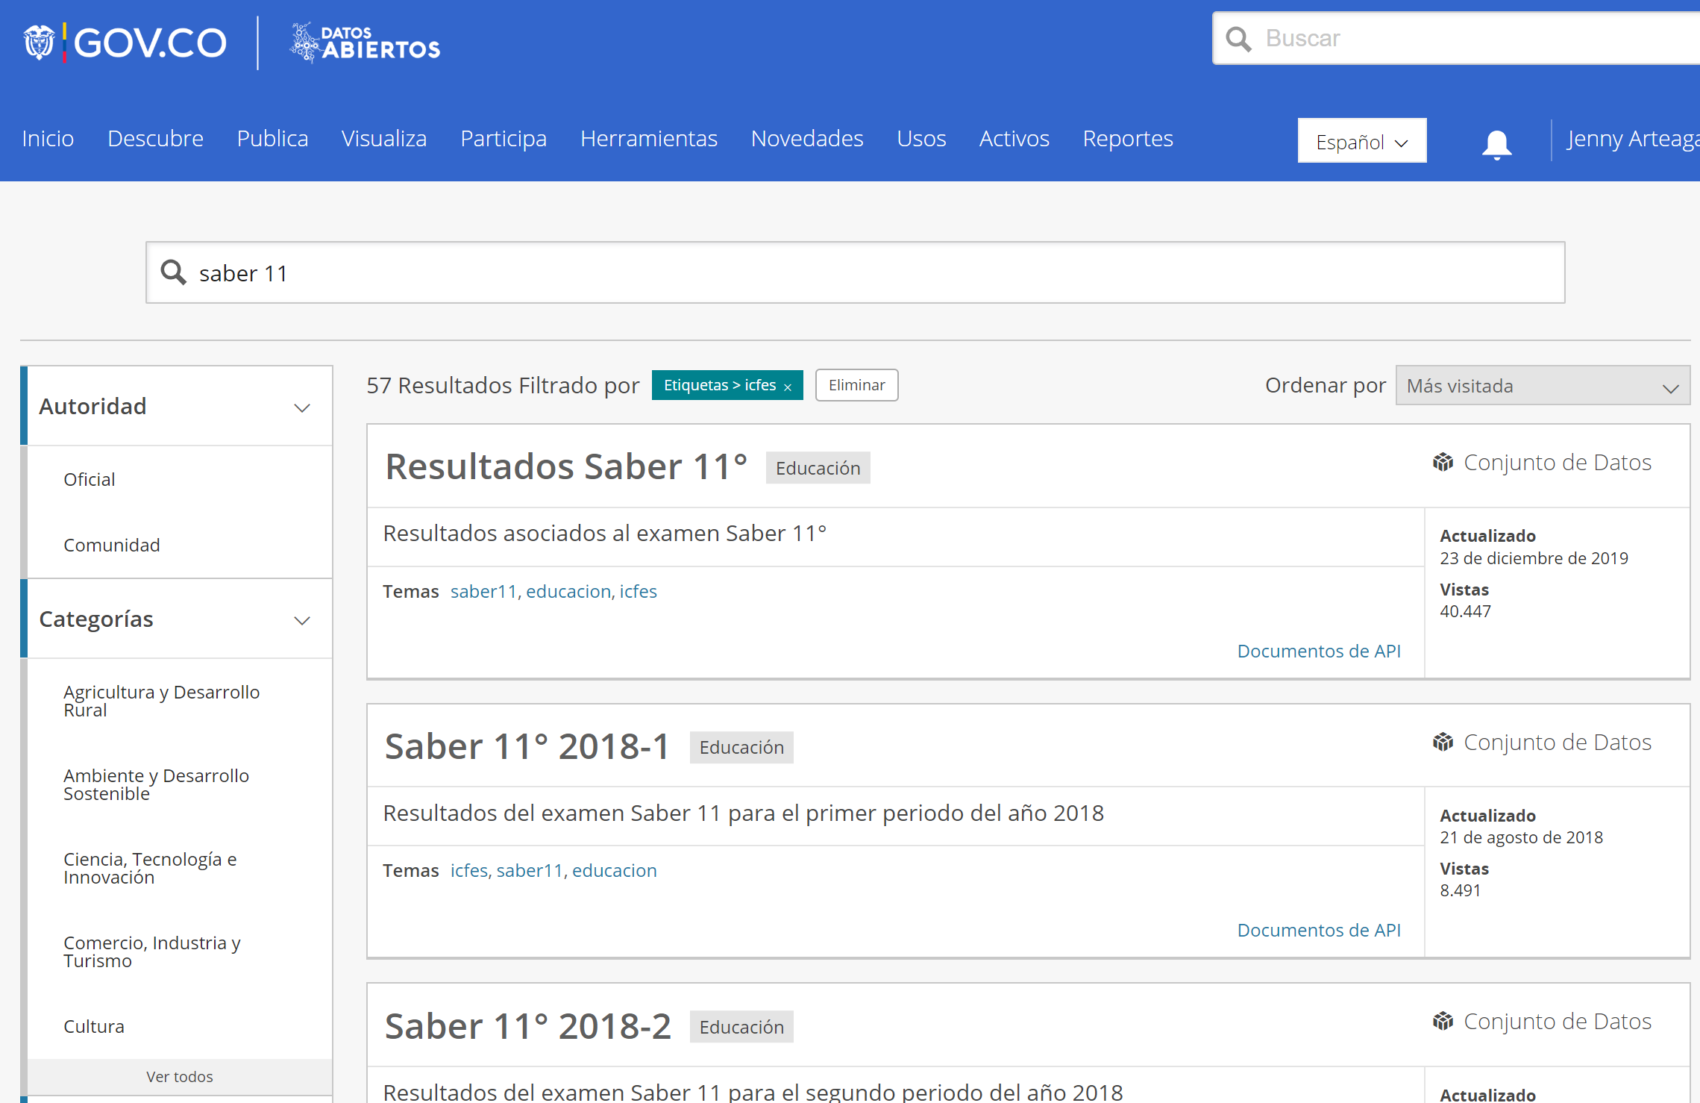
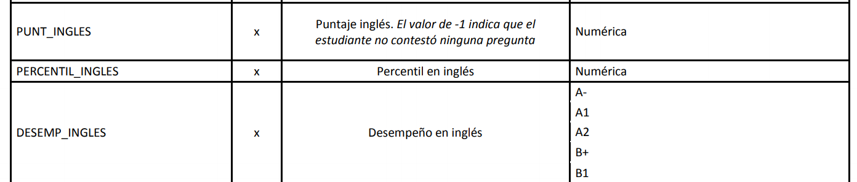
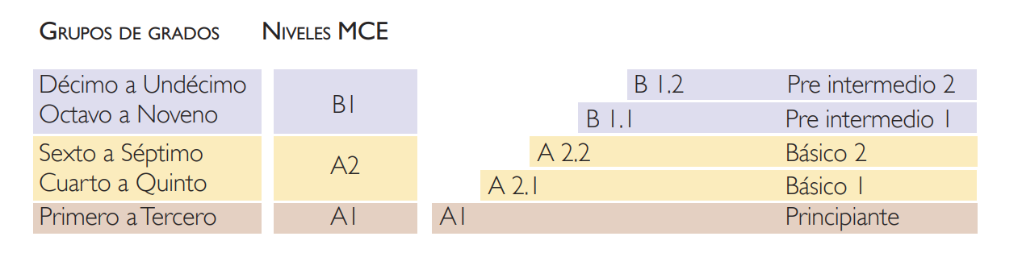
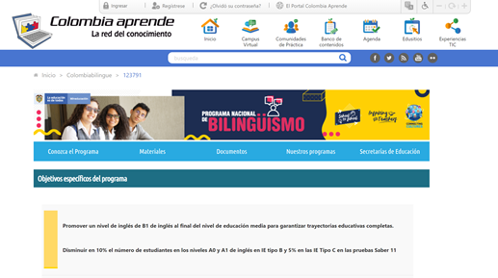
01
Metadata - Datos abiertos Icfes
El Icfes evalúa el desempeño de la competencia a través de las pruebas saber 11, esta información esta disponible dentro de los datos abiertos de Colombia, tanto a nivel detallado por estudiante como a nivel agregado desde 2000. Adicionalmente existen diccionarios que permiten caracterizar los datos disponibles.
Resultados de prueba saber 11 – Diccionario de datos
La prueba saber 11 de inglés busca que el estudiante demuestre sus habilidades comunicativas a nivel de lectura y uso del lenguaje en esta lengua. La prueba está alineada con el Marco Común Europeo de Referencia para las lenguas (MCER), que permite clasificar a los evaluados en 5 niveles de desempeño: A–, A1, A2, B1 y B+
Se requiere asegurar acciones focalizadas que fomenten la competencia del ingles de acuerdo con los objetivos planteados en Colombia Aprendre

Slide 4
02
Caso de uso:
Nivel de desempeño de ingles en Colombia
Descripción General
El dominio de una segunda lengua ha pasado de ser una cualidad deseable a una necesidad para mantener la competitividad. La distancia cultural y económica que se ha generado alrededor del aprendizaje de una lengua extranjera puede disminuir en la medida que se tiene interacción con las tecnologías.
Colombia Aprende se ha propuesto promover un nivel de inglés de B1 de inglés al final del nivel de educación media para garantizar trayectorias educativas completas.
Los resultados de las pruebas saber permite identificar donde existen mayores brechas de desarrollo de la competencia.
Descripción Funcional
Cadena de Valor del Dato
Datos
Hallazgos
Decisión & Recomendación
Objetivo
Fuentes de datos abiertas del icfes
Identificar los factores que permiten tener un mayor desempeño de ingles en las pruebas saber 11
Donde hacer uso del e-learning, para aprovechar las ventajas del Internet en pro de la formación y el aprendizaje, tener el inglés a edades tempranas.
Disminución de brecha cultural
Estimar la variación de desempeño
Entender los diferenciadores de impacto positivo
Tipo de Modelo
Descriptivo (calidad de datos)
Predictivo (estimar el impacto de xx en el puntaje alto de saber 11)
Técnicas Utilizadas
Resultados Obtenibles
-10%
Número de estudiantes en los niveles A0 y A1 de inglés en Intituciones Educativas de calendario B
-5%
Numero de estudiantes en los niveles A0 y A1 de ingl’es en instituciones educativas de calendarios diferentes a A y B

Slide 5
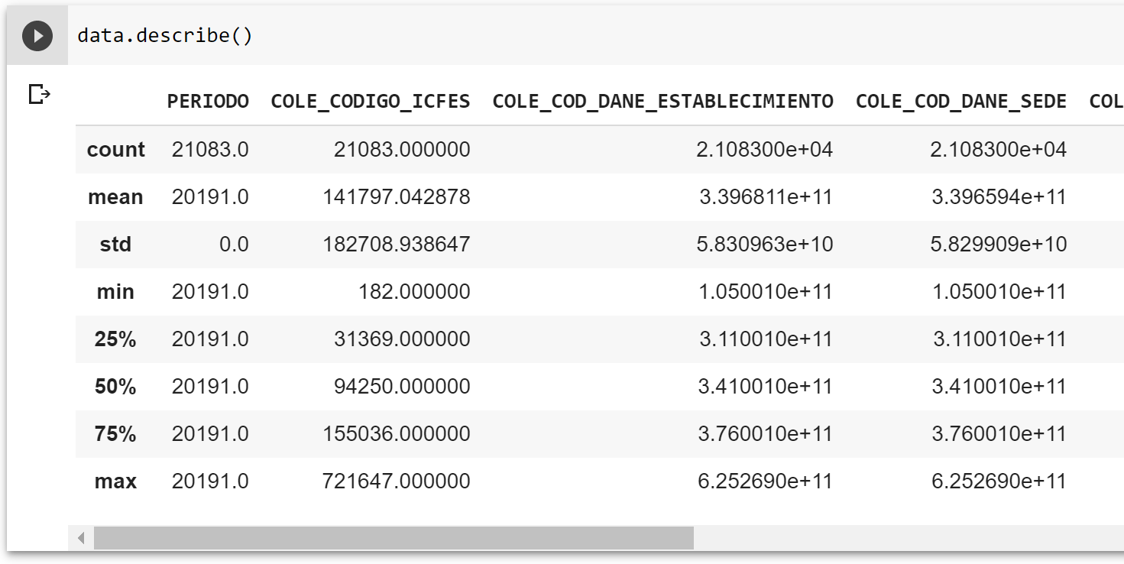
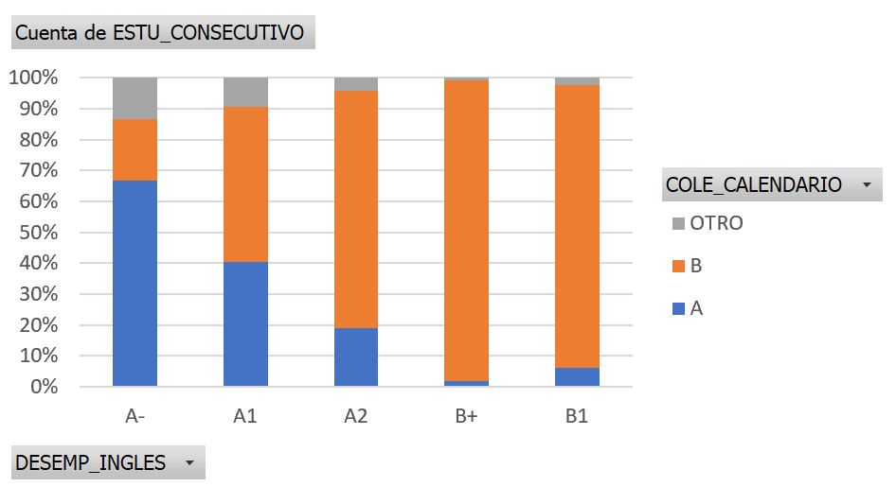
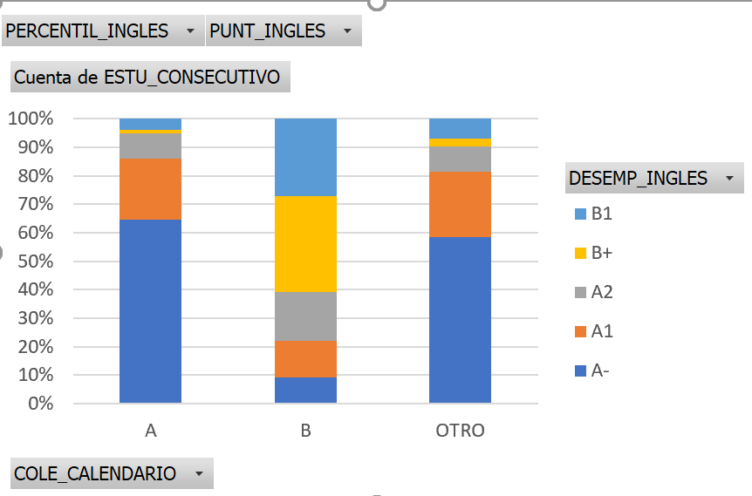
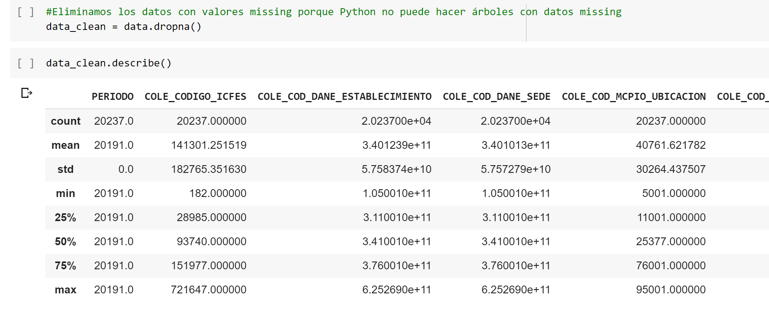
03
Compresión de datos y su calidad
Los resultados de las pruebas saber 11 2019, estan disponibles en un dataset de 87 campos.
El performance en instituciones educativas de calendario B es significantemente mejor.
Al eliminar las filas que presentan ausencia de datos, se disponen de 20237 observaciones
Resultados de prueba saber 11 – 2019 -1

Slide 6
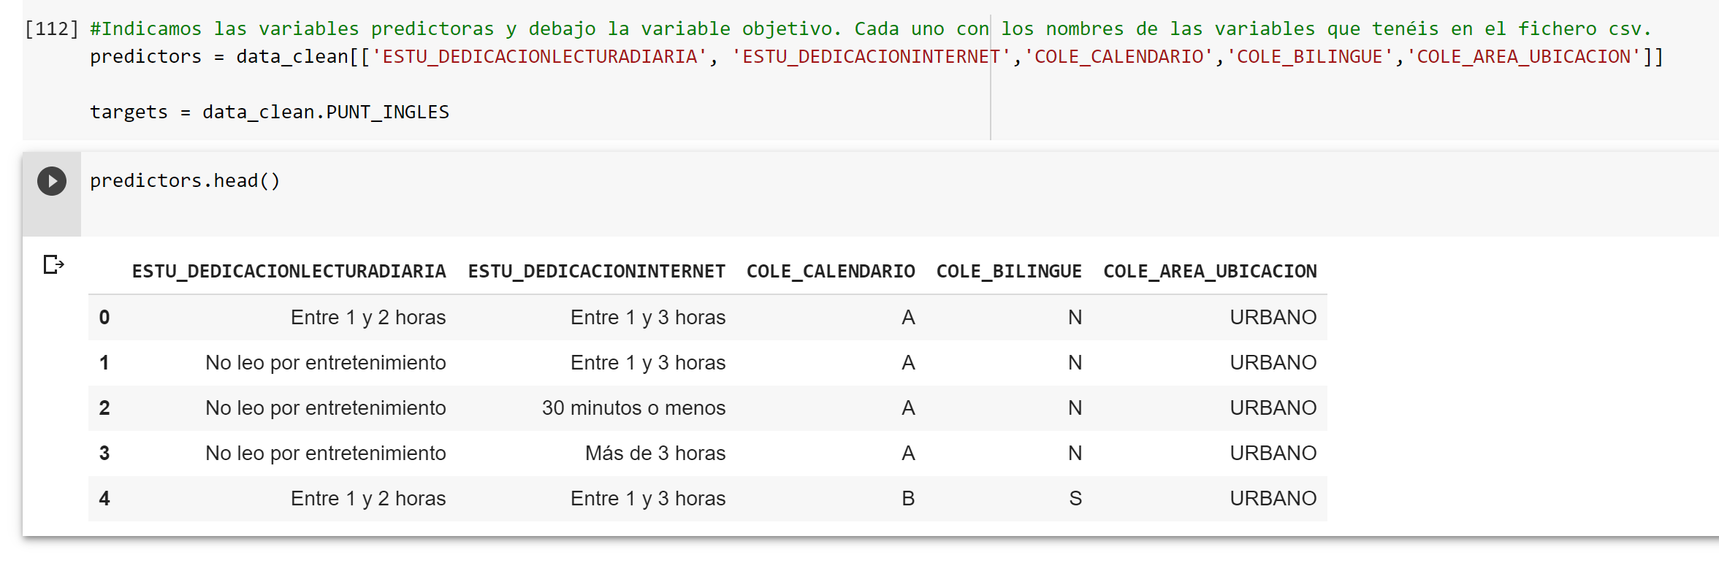
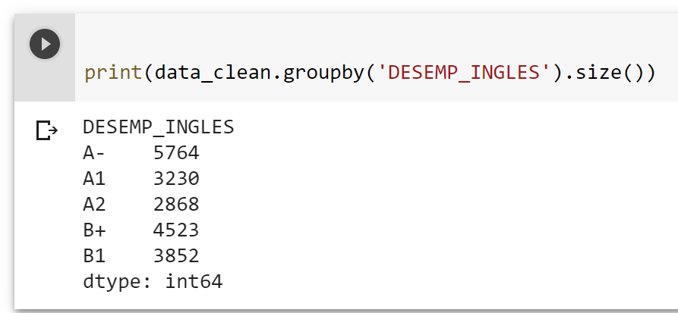
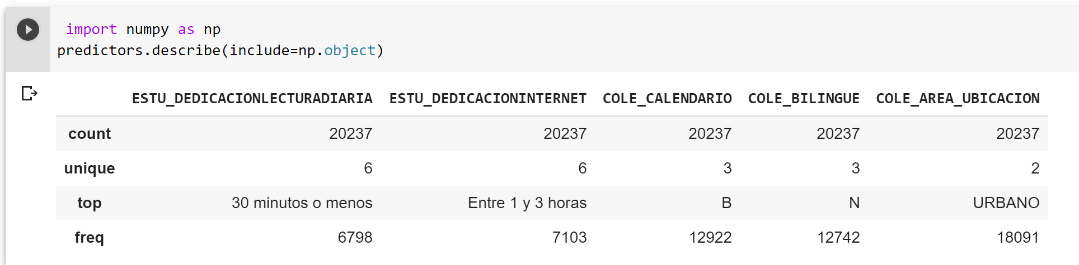
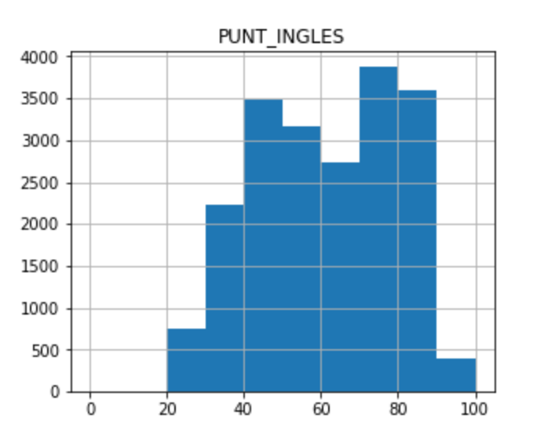
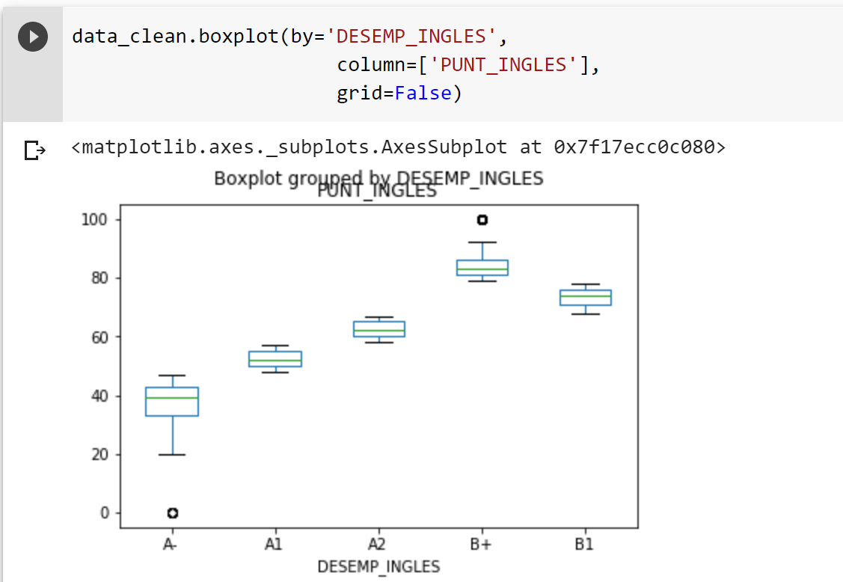
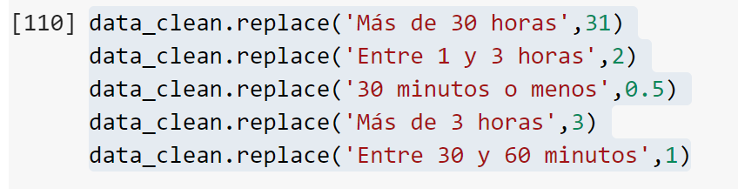
Seleccion de datos según el desempeño de ingles
Para considerar las hipotesis de relevancia de las variables seleccionadas se crearon nuevas variables dumy, desde las variables categóricas no ordinales.

Slide 7
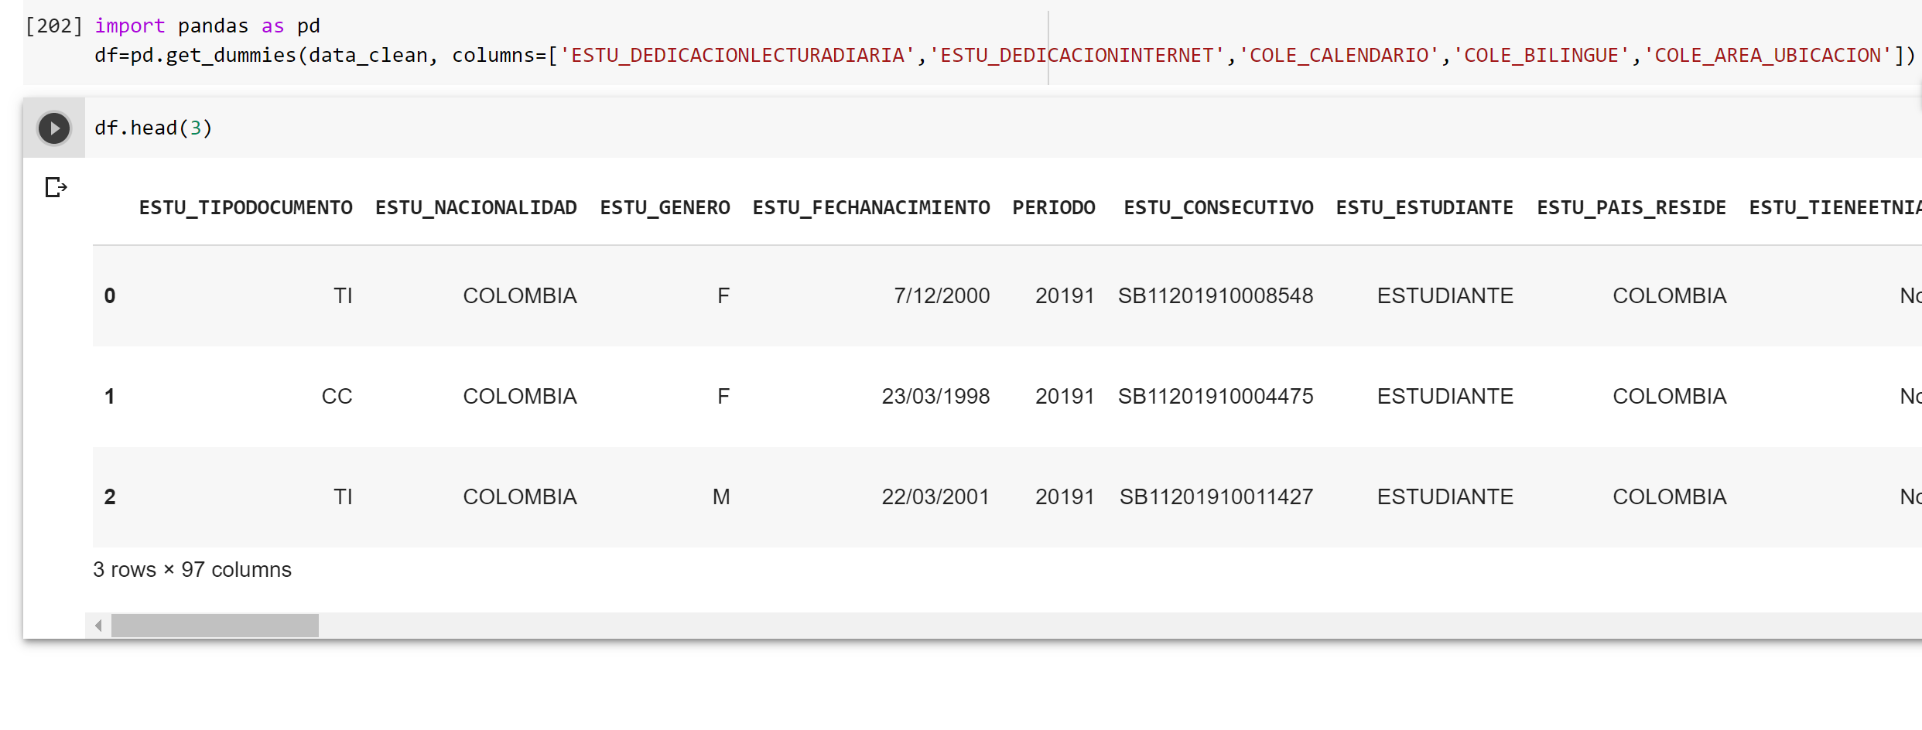
Seleccion de herramienta a usar
Con el fin de identificar los factores que inciden en el desempeno del ingles desde el analisis de las variables seleccionadas, Respecto al numero de alumnos que tuvieron el desempeño del ingles en los niveles según el valor de la meta establecida en Colombia Aprende.
'ESTU_DEDICACIONLECTURADIARIA’,
'ESTU_DEDICACIONINTERNET’,
'COLE_CALENDARIO’,
'COLE_BILINGUE’,
'COLE_AREA_UBICACION’
Se generan asi 10 columnas adicionales al dataframe
A partir del nuevo data set agregado, se implementa un análisis de agrupación K means para determinar cuales factores determinan el comportamiento. Y ver si es posible encontrar afinidad entre los alumnos que no tienen actualmente el nivel deseado de ingles pero que tienen el mismo contexto en el colegio, de forma que se determine el grupo de estudiantes a los que se aplicara el seguimiento sobre el programa elearning de idio,as.
El resultado no fue significante, por lo que se intent con un modelo de discriminacion de variables

Slide 8
Lista de Referencias de Internet
Datos abiertos Saber 11 Periodo 2018 https://www.datos.gov.co/Educaci-n/Saber-11-2018-2/m2nt-jw2h/data
Diccionario de variables Saber 11° Periodo 2014 – 2018 2. https://www.icfes.gov.co/documents/20143/517898/Diccionario%20saber%2011%202014-2%20a%202018-2.pdf
Datos abiertos Saber 11 Periodo 2019 https://www.datos.gov.co/Educaci-n/Saber-11-2019-1/tkn6-e4ic
Diccionario de variables Saber 11° Periodo 20191. https://www.icfes.gov.co/documents/20143/517898/Diccionario%20ftp%20saber11%202019-1.pdf
Objetivos específicos del programa de bilingüismo de “Colombia Aprende”. http://www.colombiaaprende.edu.co/es/node/123791
El nivel de inglés después de cursar la educación superior en Colombia: una comparación de distribuciones. http://www.scielo.org.co/scielo.php?script=sci_arttext&pid=S0124-59962015000200012
https://scikit-learn.org/stable/auto_examples/classification/plot_lda_qda.html#sphx-glr-auto-examples-classification-plot-lda-qda-py

